Slide 1
视觉跟踪方法研究
朱素果
2017.9.7

Slide 2
内容提纲
视觉目标跟踪介绍
1.1 主要数据集：OTB，VOT
1.2 评价指标
传统视觉跟踪方法
2.1 视觉跟踪框架介绍
2.2 常见的视觉跟踪方法
基于深度学习的视觉跟踪方法
3.1 视觉跟踪框架介绍
3.2 常见的视觉跟踪方法
总结

Slide 3
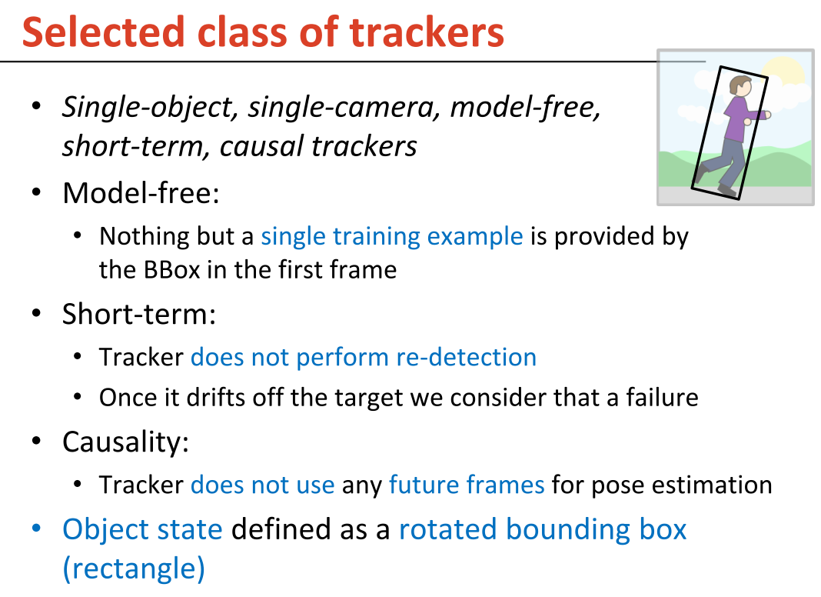
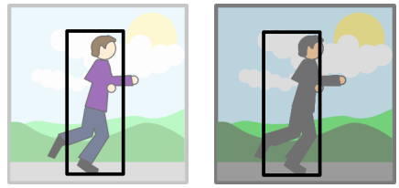
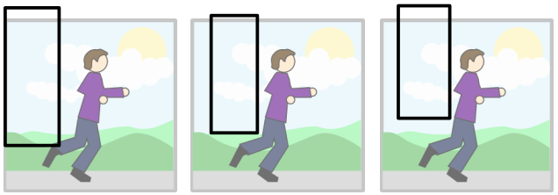
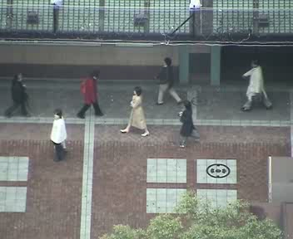
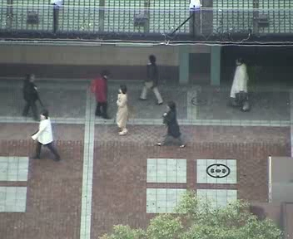
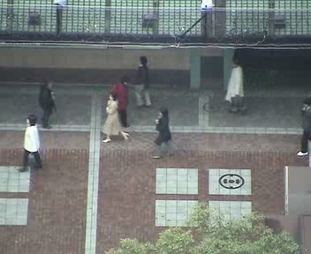
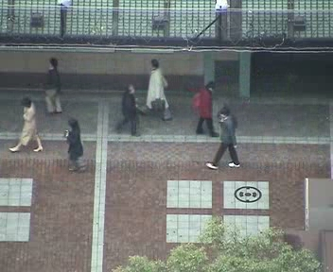
视觉跟踪介绍
#1
#10
#20
#70

Slide 4
OTB50
OTB—Online Tracking Benchmark^{[1]}
OTB-50 (OTB2013):FERET face recognition^{[2]} and optical ﬂow dataset^{[3]}, VIVID^{[4]}, CAVIAR^{[5]}等
50个视频集，29个跟踪算法
表示模型(Representation Scheme)，搜索机理(Search Mechanism)，模型的更新(Model Update)，跟踪器的上下文和融合(Context and Fusion of Trackers)
[1] Wu Y, Lim J, Yang M H. Online object tracking: A benchmark[C]//Proceedings of the IEEE conference on computer vision and pattern recognition. 2013: 2411-2418.（被引1441次）

Slide 5
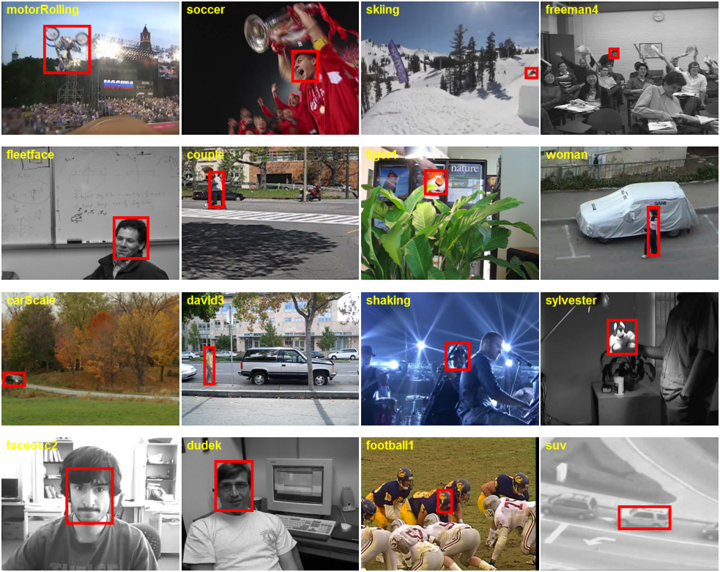
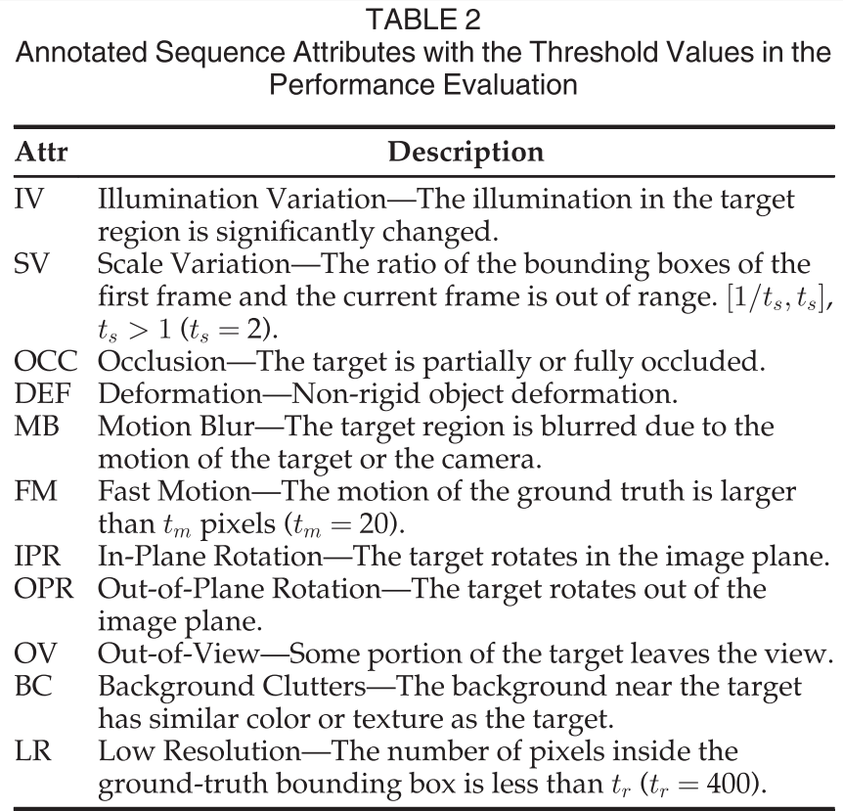
OTB100
OTB-100 (OTB2015)^{[6]}
100个视频集，31个跟踪算法
[6] Wu Y, Lim J, Yang M H. Object tracking benchmark[J]. IEEE Transactions on Pattern Analysis and Machine Intelligence, 2015, 37(9): 1834-1848.(被引301次)

Slide 6
OTB50/OTB100
OTB的提出意义重大！
标准
数据集
评价指标
跟踪要求
平台
整合资源
促进了跟踪算法的发展
[7]Blake A, Isard M. The CONDENSATION algorithm-conditional density propagation and applications to visual tracking[C]//Advances in Neural Information Processing Systems. 1997: 361-367.

Slide 7
VOT challenge
VOT 2013 ^{[8]} /VOT 2014 ^{[9]} / VOT 2015 ^{[10]} / VOT 2016 ^{[11]}
2016 vs. 2015
数据集：增加了利用分割方法获取目标形状，然后得到BB的方法；
Tracker : 70 vs. 62
8个基于CNN的方法(3)，13个相关滤波方法的变形，7个结合了相关滤波的输出和颜色特征，6个结合了CNN和相关滤波等等(~12)
2015 vs. 2014
数据集：60 vs. 25; Trackers: 61 vs. 37
2014 vs. 2013
数据集：25 vs. 16; Tracker: 37 vs. 26
重新标注视频序列，并将scale rotation加入其中

Slide 8
OTB vs. VOT
OTB包括25%的灰度序列，但VOT都是彩色序列
两个库的评价指标不一样
OTB是随机帧开始，或矩形框加随机干扰初始化
VOT是第一帧初始化去跑，每次跟踪失败(预测框和标注框不重叠)时，5帧之后再次初始化，VOT以short-term为主，且认为跟踪检测应该在一起永不分离，detecter会多次初始化tracker。

Slide 9
评价指标——数据集分类
数据集分类
属 性 | 描 述
IV | 光照变化 -目标区域内的光照剧烈变化
SV | 尺度变化 -第一帧中和当前帧中的边界框尺寸之比的范围超过[1/ts, ts]， ts >1 (ts=2)
OCC | 遮挡 -目标被部分或全部遮挡
DEF | 形变 -非刚体目标发生形变
MB | 运动模糊 -目标或摄像机的运动导致的目标区域变模糊
FM | 快速运动 - ground truth的运动大于tm个像素点(tm=20)
IPR | 平面内旋转 -目标在图像平面内发生旋转
OPR | 平面外旋转 -目标在图像平面外发生旋转
OV | 超出视野 -目标的一部分离开视野
BC | 背景杂斑 -目标附近的背景具有和目标类似的颜色或纹理
LR | 低分辨率 - ground-truth边界框内的像素点个数少于tr(tr =400)

Slide 10
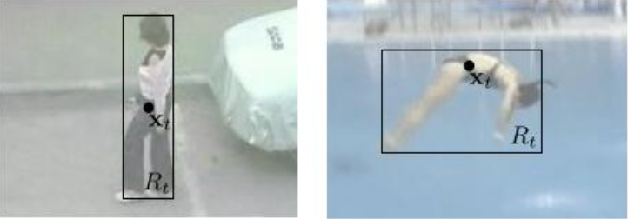
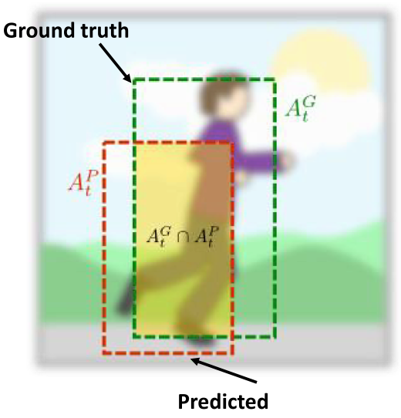
评价指标
中心点误差：Center Error，中心误差标准值考虑目标中心位置的误差，该方法具有明显的缺点，就是无法衡量目标尺度变化的影响。另外，目标中心的意义有时候不是很明确
覆盖率：overlap rate，真实的和预测的BB之间的重叠面积的比例
CE
OR

Slide 11
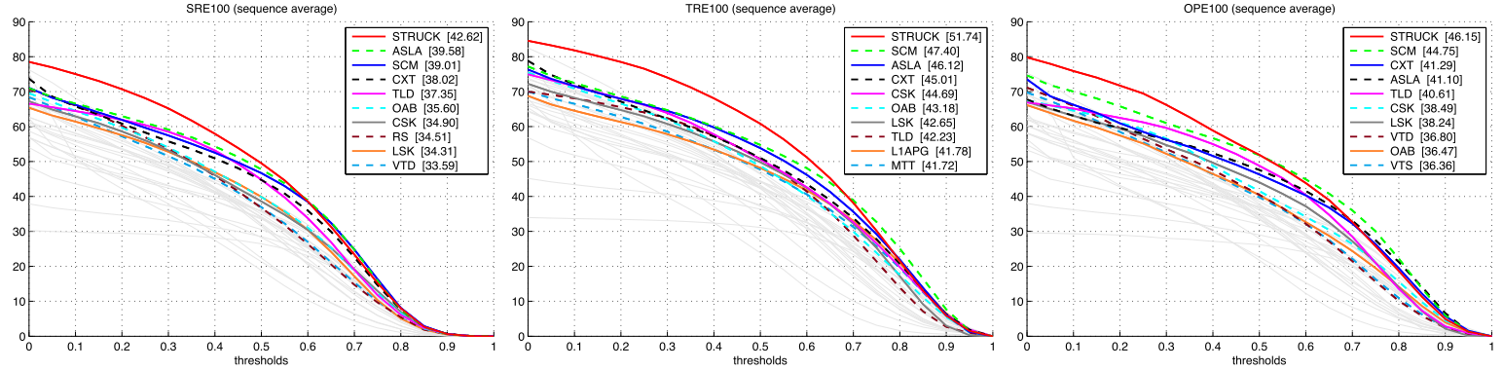
评价指标
OPE: one-pass evaluation
TRE: temporal robustness evaluation
SRE: spatial robustness evaluation
EAO:Expect Average Overlap Rate (VOT)
EFO:Equivalent Filter Operations (VOT)

Slide 12
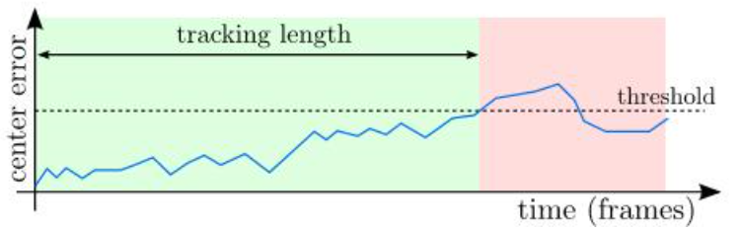
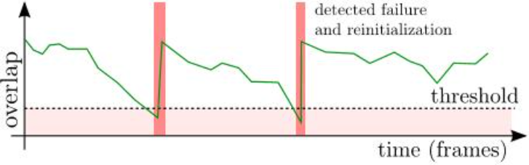
评价指标
跟踪长度：从跟踪开始到中心像素误差下降到阈值以下的（帧数）长度
失败率：Failure Rate

Slide 13
内容提纲
视觉目标跟踪介绍
1.1 主要数据集：OTB，VOT
1.2 评价指标
传统视觉跟踪方法
2.1 视觉跟踪框架介绍
2.2 常见的视觉跟踪方法
基于深度学习的视觉跟踪方法
3.1 视觉跟踪框架介绍
3.2 常见的视觉跟踪方法
总结

Slide 14
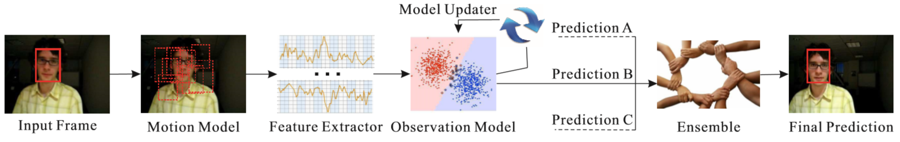
传统视觉跟踪方法
Is simply evaluating these trackers on the de facto benchmarks sufficient for understanding and diagnosing their strengths and weaknesses?
Motion Model
Feature Extractor
Observation Model
Model Updater
Ensemble Post-processor
[12]Wang N, Shi J, Yeung D Y, et al. Understanding and diagnosing visual tracking systems[C]//Proceedings of the IEEE International Conference on Computer Vision. 2015: 3101-3109.

Slide 15
ASMS
VOT2015的第20名官方推荐的实时算法，VOT2016的32名(中等水平)
平均帧率125FPS
在经典mean-shift框架下加入了尺度估计，经典颜色直方图特征，加入了两个先验(尺度不剧变+可能偏最大)作为正则项，和反向尺度一致性检查。
[13]Vojir T, Noskova J, Matas J. Robust scale-adaptive mean-shift for tracking[J]. Pattern Recognition Letters, 2014, 49: 250-258.

Slide 16
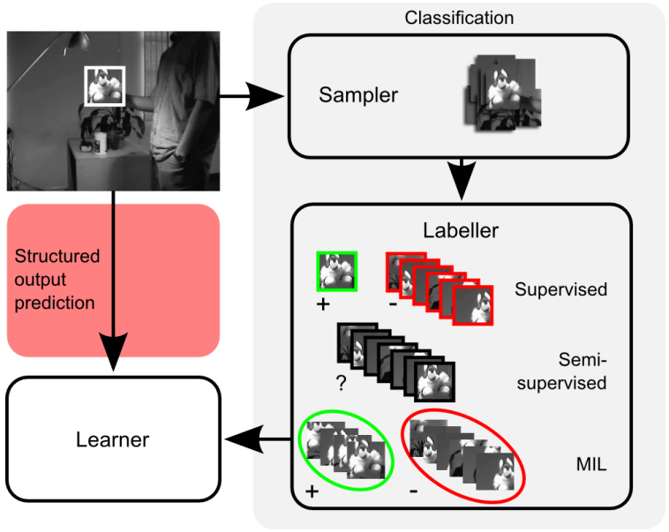
STRUCK
VOT2013 winner
Structed learning
对于训练的样本不是采用CT一类的离object很近的就是正，很远就是负。而是计算overlap，大于某个阈值的认定为正样本，小于某个阈值的认为是负样本。而在这个中间的标签认为是0
[14]Hare S, Golodetz S, Saffari A, et al. Struck: Structured output tracking with kernels[J]. IEEE transactions on pattern analysis and machine intelligence, 2016, 38(10): 2096-2109.

Slide 17
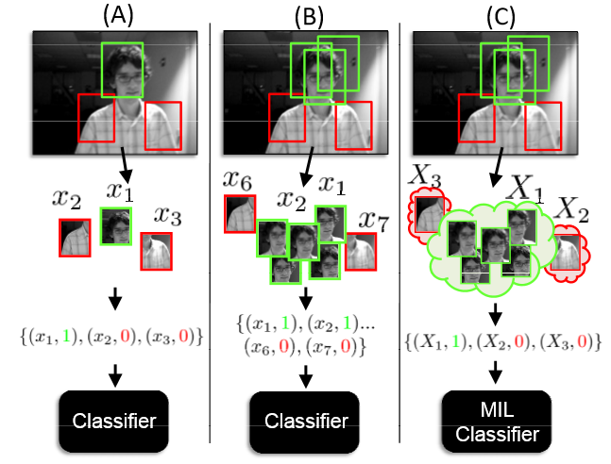
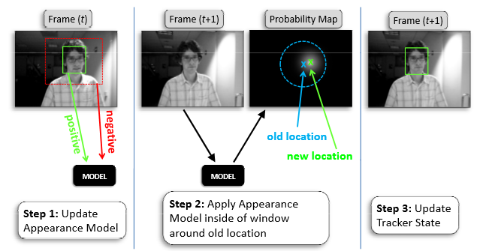
MIL
经典的图像特征+机器学习， 当前帧以目标区域为正样本，背景区域为负样本，机器学习方法训练分类器，下一帧用训练好的分类器找最优区域
[15]Babenko B, Yang M H, Belongie S. Visual tracking with online multiple instance learning[C]//Computer Vision and Pattern Recognition, 2009. CVPR 2009. IEEE Conference on. IEEE, 2009: 983-990.

Slide 18
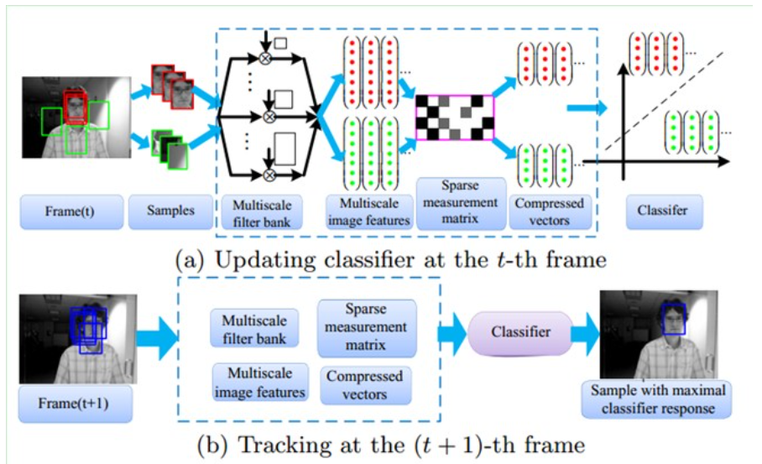
CT
通过稀疏测量矩阵去提取前景目标和背景的特征，作为在线学习更新分类器的正样本和负样本，然后使用该朴素贝叶斯分类器去分类下一帧图像的目标待测图像片。
[16]Zhang K, Zhang L, Yang M H. Real-time compressive tracking[C]//European conference on computer vision. Springer, Berlin, Heidelberg, 2012: 864-877.

Slide 19
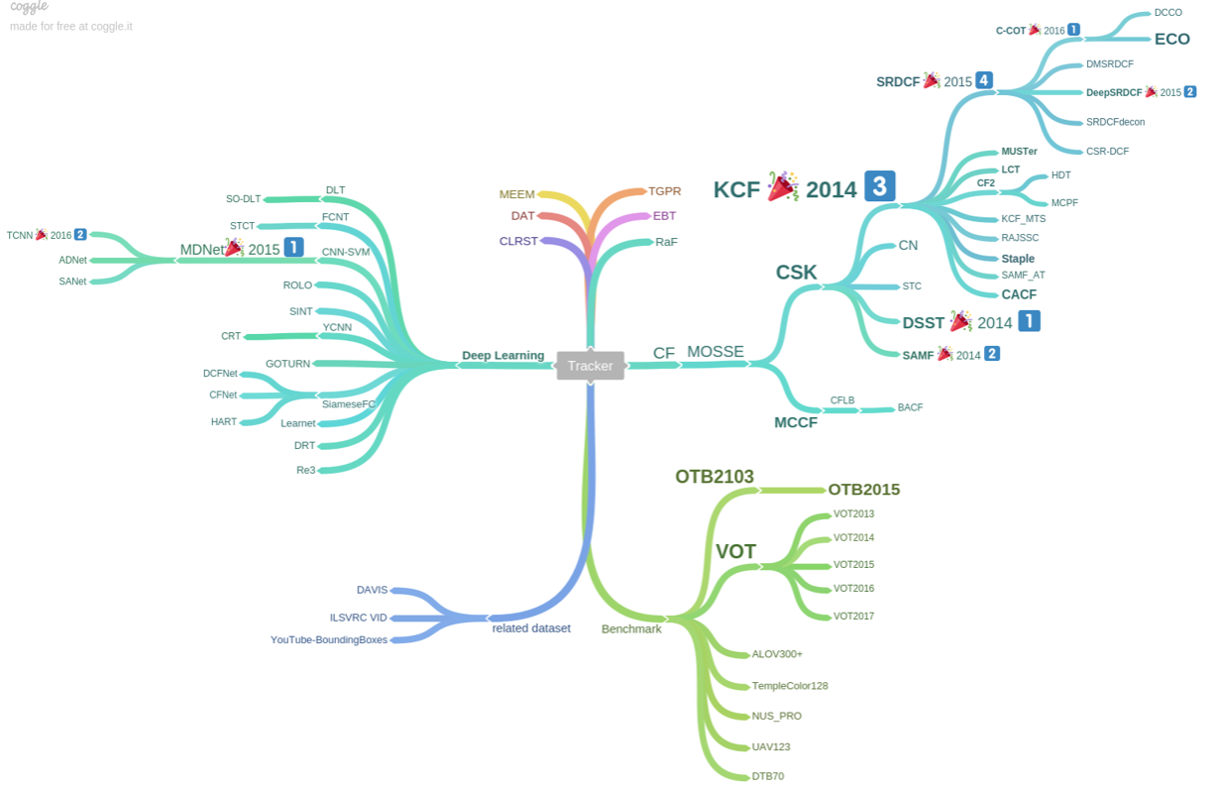
CSK/KCF/DCF/CN
https://github.com/foolwood/benchmark_results

Slide 20
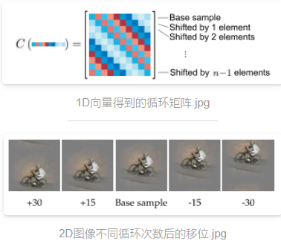
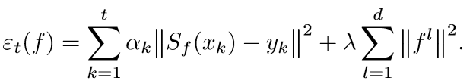
KCF
使用目标周围区域的循环矩阵采集正负样本，利用脊回归训练目标检测器，并成功的利用循环矩阵在傅里叶空间可对角化的性质将矩阵的运算转化为向量的Hadamad积，即元素的点乘，大大降低了运算量，提高了运算速度，使算法满足实时性要求;
将线性空间的脊回归通过核函数映射到非线性空间，在非线性空间通过求解一个对偶问题和某些常见的约束，同样的可以使用循环矩阵傅里叶空间对角化简化计算。
[17]Henriques, João F., et al. “High-speed tracking with kernelized correlation filters.” Pattern Analysis and Machine Intelligence, IEEE Transactions on 37.3 (2015): 583-596.

Slide 21
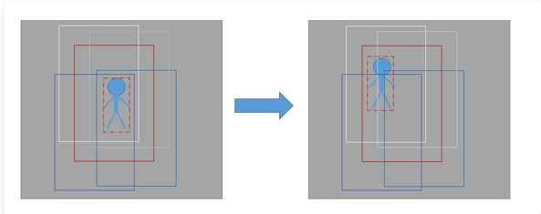
KCF
加padding
上一帧目标位置
将padding循环位移
依赖循环矩阵，对于多尺度的目标跟踪效果并不理想
初始化矩阵不能自适应改变
难处理高速运动的目标（难处理低帧率中目标，这个和3类似，都是说相邻帧间目标位移过大）

Slide 22
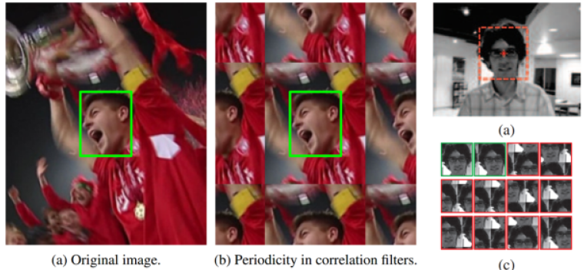
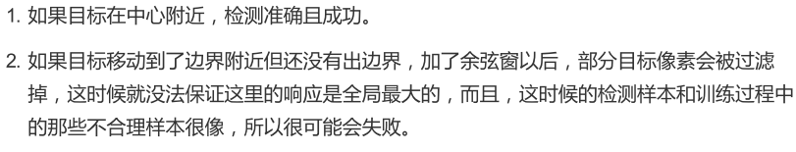
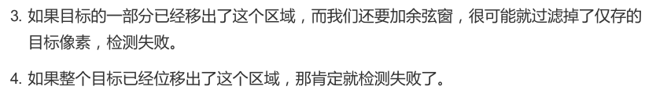
SRDCF
VOT2015排名第4
SRDCF——KCF
边界效应——快速运动
余弦窗问题（参见MOOSE^{[18]}）
检测阶段：
Notes:
相关滤波类方法对快速变形和快速运动情况的跟踪效果不好
如果目标快速变形，那基于HOG的梯度模板肯定就跟不上了，如果快速变色，那基于CN
的颜色模板肯定也就跟不上了。这个还和模型更新策略与更新速度有关，固定学习率的线性加
权更新，如果学习率太大，部分或短暂遮挡和任何检测不准确，模型就会学习到背景信息，积累到一定程度模型跟着背景私奔了，一去不复返。如果学习率太小，目标已经变形了而模板还
是那个模板，就会变得不认识目标。

Slide 23
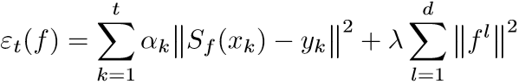
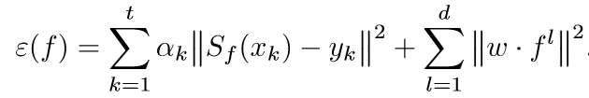
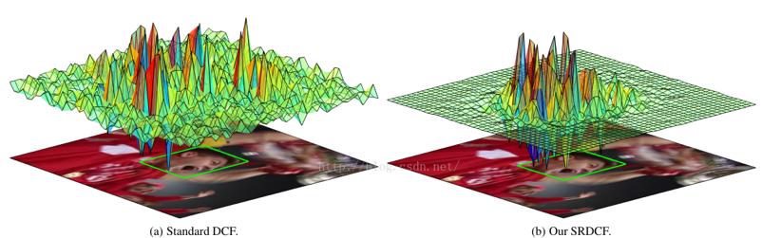
SRDCF——解决边界效应
惩罚权重w满足(负)Gauss分布，目的是超过边界的w更大，表示惩罚越大
[19]Danelljan M, Hager G, Shahbaz Khan F, et al. Learning spatially regularized correlation filters for visual tracking[C]//Proceedings of the IEEE International Conference on Computer Vision. 2015: 4310-4318.
Notes:
一个问题关于傅立叶卷积算法图片和滤波器被映射到这个拓扑结构的一个环。换句话说，就是图片的左边缘与右边缘连接，上边缘与下边缘连接。在卷积时，图像的旋转通过这个环形的空间代替了它们在时域的转换。人工的链接图像边界将影响相关输出。
这个影响在预处理时需要减弱。首先，原始像素值通过一个对数函数转换，这将有助于低对比度照明的情况。这个原始的像素值就被规范化为0.0和1.0。最终，图像乘上一个余弦窗口将是靠近图像边缘的像素值接近于零。有利于突出靠近中心的目标

Slide 24
内容提纲
视觉目标跟踪介绍
1.1 主要数据集：OTB，VOT
1.2 评价指标
传统视觉跟踪方法
2.1 视觉跟踪框架介绍
2.2 常见的视觉跟踪方法
基于深度学习的视觉跟踪方法
3.1 CNN, RNN, Siamese network
3.2 常见的视觉跟踪方法
总结

Slide 25
基于深度学习的视觉跟踪方法
VOT 2016:
8个基于CNN的方法:MLDF, SiamFC-R, SiamFC-A,TCNN, DNT, SO-DLT, MDNet-N and SSAT
6个结合了CNN和相关滤波等等VOT 2015:
3个基于CNN的方法： MDNet ，DeepSRDCF and SO-DLT
大部分相关滤波相关方法
DLT^{[20]} ——2013年，香港科技大学wang naiyan
[20]Wang N, Yeung D Y. Learning a deep compact image representation for visual tracking[C]//Advances in neural information processing systems. 2013: 809-817.(DLT)

Slide 26
基于深度学习的视觉跟踪方法
Deep learning
优点：对大量标注训练数据的有效学习
新的策略
利用辅助图片数据预训练深度模型，在线跟踪时微调
利用现有大规模分类数据集预训练的CNN分类网络提取特征
Deep learning
缺点：目标跟踪仅仅提供第一帧的bounding-box作为训练数据

Slide 27
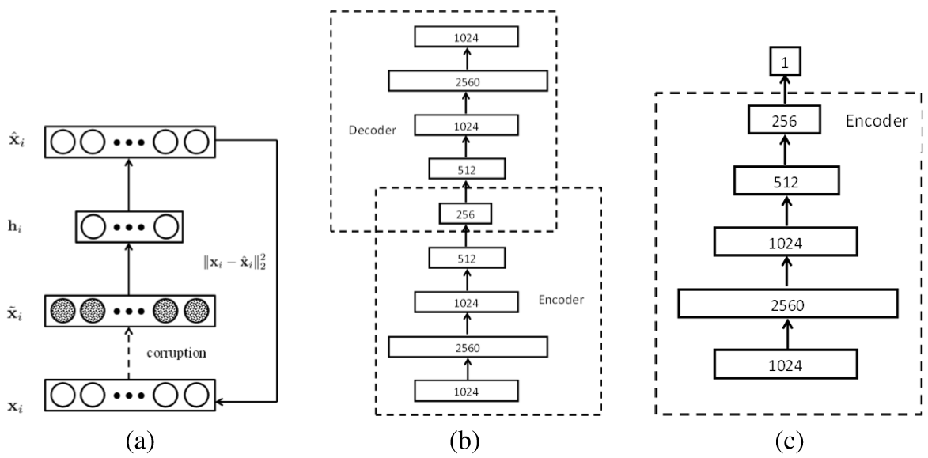
DLT
Encoder-decoder
离线训练(SDAE1024-2560-1024-512-256)，粒子滤波相结合，在线更新
Dataset: Tiny Images Dataset 包含8000万32x32图像
[20]Wang N, Yeung D Y. Learning a deep compact image representation for visual tracking[C]//Advances in neural information processing systems. 2013: 809-817.

Slide 28
DLT
优点：
大胆尝试
OTB50数据集上的29个跟踪器中排名第5
缺点：
(1) 数据集Tiny Images dataset，32*32，分辨率
(2) 离线阶段的训练目标为图片重构
(3) 网络本身的限制

Slide 29
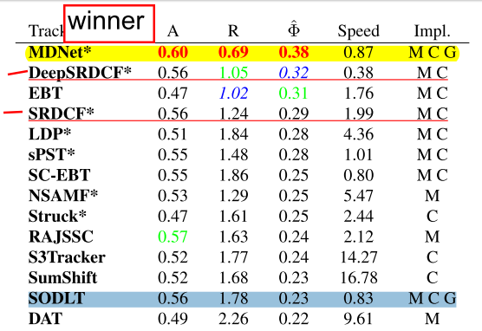
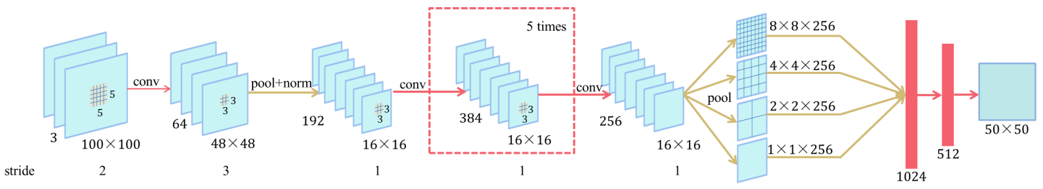
SO-DLT
VOT 2015
数据集：ImageNet 2014
SPP-NET中的空间金字塔采样
网络的输出为50*50大小，值在0-1之间的概率图(probability map) ，SO-DLT structured output
[21]Wang N, Li S, Gupta A, et al. Transferring rich feature hierarchies for robust visual tracking[J]. arXiv preprint arXiv:1501.04587, 2015.

Slide 30
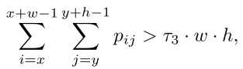
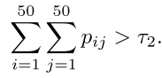
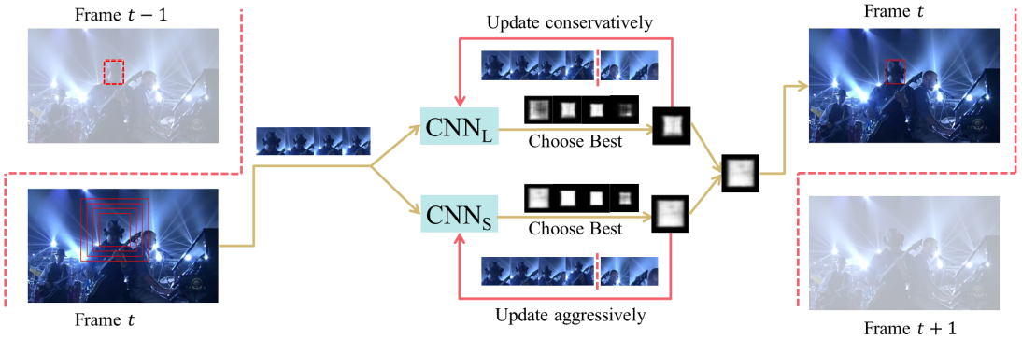
SO-DLT
CNNL——updating for long-term appearance
CNNS——updating for short-term appearance

Slide 31
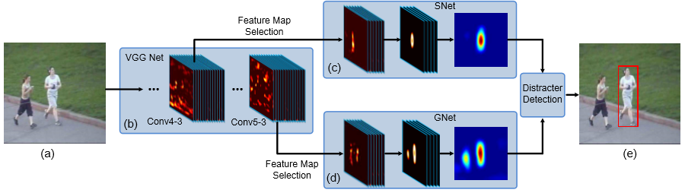
FCNT
动机：不同的卷积层会从不同的角度来刻画目标
实现：Gnet和Snet两层卷积网络，各自产生一个前景heat map
利用GNet的heat map作为目标候选
利用SNet计算在目标候选区域外出现相似目标的概率P，若P>0.2定义为出现，则进一步利用SNet定位目标；否则GNet的结果则为最终结果。
最后根据一个干扰性判别器，选择其中的一个 heap map 作为最终的输出

Slide 32
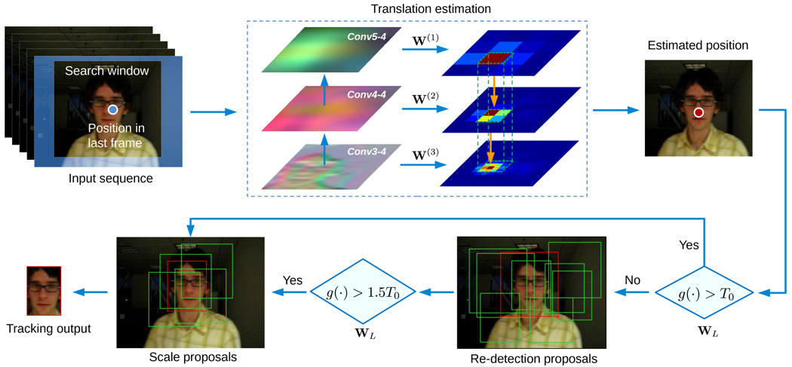
HCFT
动机：低层特征有较高的分辨率能够对目标进行精准的定位，高层特征包含更多的语义信息，能够处理较大的目标变化和防止跟踪器漂移，能够对目标进行范围定位。
实现：VGG-19 + 相关滤波器
[22]Ma C, Huang J B, Yang X, et al. Hierarchical convolutional features for visual tracking. IEEE International Conference on Computer Vision. 2015: 3074-3082.
[23]Ma C, Huang J B, Yang X, et al. Robust Visual Tracking via Hierarchical Convolutional Features[J]. arXiv preprint arXiv:1707.03816, 2017.

Slide 33
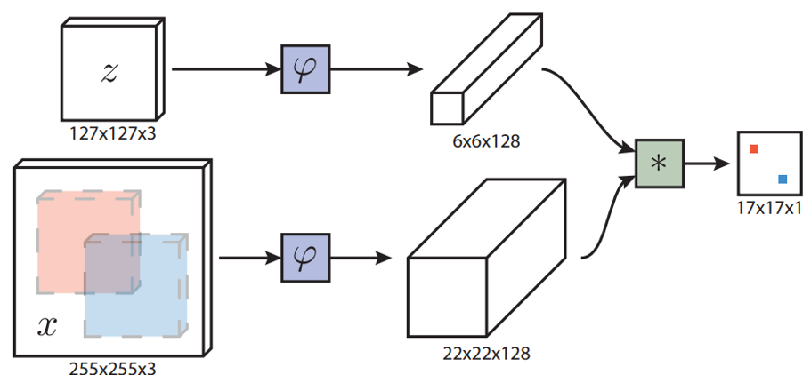
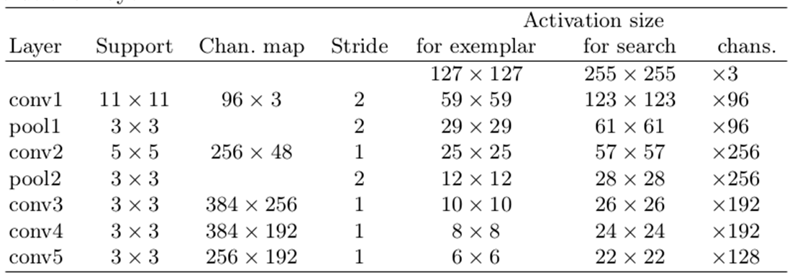
SiamFC
训练的数据库用于视频目标检测中的视频
（4500个videos）
跟踪时直接对score map进行线性插值，将17*17的score map扩大为272*272，这样原来score map中响应值最大的点映射回272*272目标位置
[24]Nam H, Han B. Learning multi-domain convolutional neural networks for visual tracking[C]//Proceedings of the IEEE Conference on Computer Vision and Pattern Recognition. 2016: 4293-4302.

Slide 34
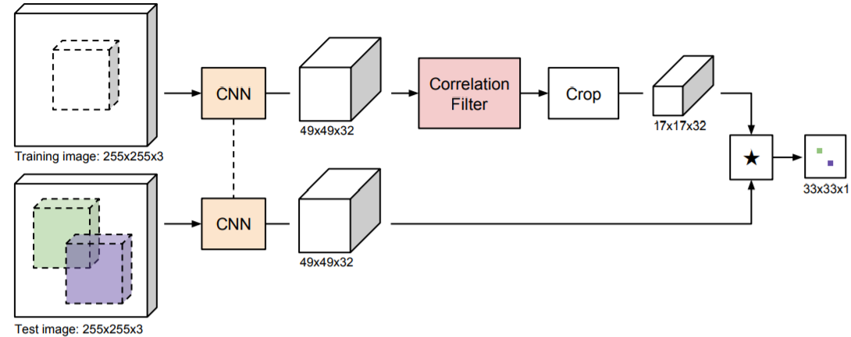
CFNet
在SiamFC的基础上进行了改进，具体如下：
在SiamFC的基础上，将相关滤波也作为CNN中的一层
两个网络输入数据大小相同，最终输出为33*33*1
在跟踪过程中，对exampler进行了更新
[25]Valmadre J, Bertinetto L, Henriques J F, et al. End-to-end representation learning for Correlation Filter based tracking[J]. arXiv preprint arXiv:1704.06036, 2017.

Slide 35
推荐网站
Correlation filter相关：https://zhuanlan.zhihu.com/DCF-tracking
VOT challenge http://www.votchallenge.net/challenges.html
OTB http://cvlab.hanyang.ac.kr/tracker_benchmark/benchmark_v10.html
目标跟踪方法合集（含代码） https://zhuanlan.zhihu.com/p/27292838

Slide 36
参考文献
[1]Wu Y, Lim J, Yang M H. Online object tracking: A benchmark[C]//Proceedings of the IEEE conference on computer vision and pattern recognition. 2013: 2411-2418.
[2] P. Phillips, H. Moon, S. Rizvi, and P. Rauss. The FERET Evaluation Methodology for Face-Recognition Algorithms. PAMI,22(10):1090–1104, 2000.
[3] S. Baker, S. Roth, D. Scharstein, M. J. Black, J. Lewis, and R. Szeliski. A Database and Evaluation Methodology for Optical Flow. In ICCV, 2007.
[4] R. Collins, X. Zhou, and S. K. Teh. An Open Source Tracking Testbed and Evaluation Web Site. In PETS, 2005.
[5] R. B. Fisher. The PETS04 Surveillance Ground-Truth Data Sets. In PETS, 2004.
[6] Wu Y, Lim J, Yang M H. Object tracking benchmark[J]. IEEE Transactions on Pattern Analysis and Machine Intelligence, 2015, 37(9): 1834-1848.(被引301次)
[7]Blake A, Isard M. The CONDENSATION algorithm-conditional density propagation and applications to visual tracking[C]//Advances in Neural Information Processing Systems. 1997: 361-367.
[8] Matej Kristan, Roman Pflugfelder, Aleš Leonardis, Jiri Matas, Fatih Porikli, Luka Čehovin, Georg Nebehay, Gustavo Fernandez, Tomas Vojir et al. The Visual Object Tracking VOT2013 challenge results. ICCV2013 Workshops, Workshop on Visual Object Tracking Challenge, 2013.
[9] Matej Kristan, Roman Pflugfelder, Aleš Leonardis, Jiri Matas, Luka Čehovin, Georg Nebehay, Tomas Vojir, Gustavo Fernandez, Alan Lukežič et al. The Visual Object Tracking VOT2014 challenge results. Visual Object Tracking Workshop 2014 at ECCV2014, 2014.

Slide 37
参考文献
[10] Matej Kristan, Jiri Matas, Aleš Leonardis, Michael Felsberg, Luka Čehovin, Gustavo Fernandez, Tomas Vojir, Gustav Häger, Georg Nebehay et al. The Visual Object Tracking VOT2015 challenge results. Visual Object Tracking Workshop 2015 at ICCV2015, 2015
[11] Matej Kristan, Aleš Leonardis, Jiri Matas, Michael Felsberg, Roman Pflugfelder, Luka Čehovin, Tomas Vojir, Gustav Häger, Alan Lukežič, and Gustavo Fernandez. The Visual Object Tracking VOT2016 challenge results. Computer Vision – ECCV 2016 Workshops, Springer, 2016.
[12]Wang N, Shi J, Yeung D Y, et al. Understanding and diagnosing visual tracking systems[C]//Proceedings of the IEEE International Conference on Computer Vision. 2015: 3101-3109.
[13]Vojir T, Noskova J, Matas J. Robust scale-adaptive mean-shift for tracking[J]. Pattern Recognition Letters, 2014, 49: 250-258.
[14]Hare S, Golodetz S, Saffari A, et al. Struck: Structured output tracking with kernels[J]. IEEE transactions on pattern analysis and machine intelligence, 2016, 38(10): 2096-2109.
[15]Babenko B, Yang M H, Belongie S. Visual tracking with online multiple instance learning[C]//Computer Vision and Pattern Recognition, 2009. CVPR 2009. IEEE Conference on. IEEE, 2009: 983-990.
[16]Zhang K, Zhang L, Yang M H. Real-time compressive tracking[C]//European conference on computer vision. Springer, Berlin, Heidelberg, 2012: 864-877.
[17]Henriques, João F., et al. “High-speed tracking with kernelized correlation filters.” Pattern Analysis and Machine Intelligence, IEEE Transactions on 37.3 (2015): 583-596.

Slide 38
参考文献
[18]Bolme D S, Beveridge J R, Draper B A, et al. Visual object tracking using adaptive correlation filters[C]//Computer Vision and Pattern Recognition (CVPR), 2010 IEEE Conference on. IEEE, 2010: 2544-2550.(MOOSE)
[19]Danelljan M, Hager G, Shahbaz Khan F, et al. Learning spatially regularized correlation filters for visual tracking[C]//Proceedings of the IEEE International Conference on Computer Vision. 2015: 4310-4318.
[20]Wang N, Yeung D Y. Learning a deep compact image representation for visual tracking[C]//Advances in neural information processing systems. 2013: 809-817.(DLT)
[21]Wang N, Li S, Gupta A, et al. Transferring rich feature hierarchies for robust visual tracking[J]. arXiv preprint arXiv:1501.04587, 2015.
[22]Ma C, Huang J B, Yang X, et al. Hierarchical convolutional features for visual tracking[C]//Proceedings of the IEEE International Conference on Computer Vision. 2015: 3074-3082.
[23]Ma C, Huang J B, Yang X, et al. Robust Visual Tracking via Hierarchical Convolutional Features[J]. arXiv preprint arXiv:1707.03816, 2017.
[24]Nam H, Han B. Learning multi-domain convolutional neural networks for visual tracking[C]//Proceedings of the IEEE Conference on Computer Vision and Pattern Recognition. 2016: 4293-4302.
[25]Valmadre J, Bertinetto L, Henriques J F, et al. End-to-end representation learning for Correlation Filter based tracking[J]. arXiv preprint arXiv:1704.06036, 2017.

